Slide 1

常州外国语学校 刘薇

Slide 2
齐读《关雎》和《蒹葭》
要求：声音响亮，读准字音和句读
思考：分别用诗歌中的一句诗句
概括诗歌的主题
寤寐求之
追 求
溯洄（游）从之

Slide 3

结合诗歌内容，
说说两首诗歌所描绘的追求对象分别是怎样的？

Slide 4
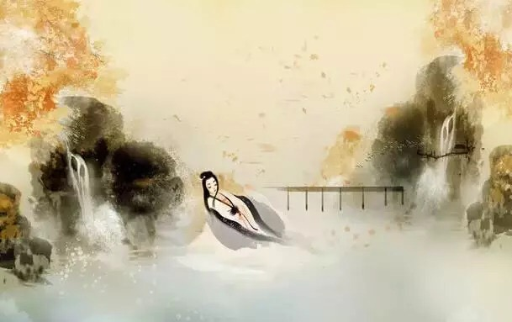
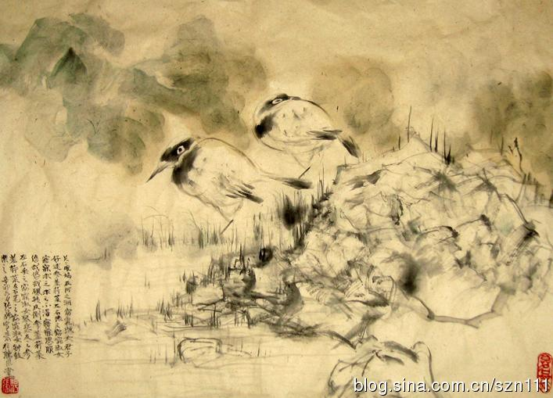
关关雎鸠，在河之洲。
窈窕淑女，君子好逑。
参差荇菜，左右流之。
参差荇菜，左右采之。
参差荇菜，左右芼之。
所谓伊人，在水一方。
溯游从之，宛在水中央。
所谓伊人，在水之湄。
溯游从之，宛在水中坻。
所谓伊人，在水之涘。
溯游从之，宛在水中沚。

Slide 5
两首诗歌的主人公分别是
如何追求“窈窕淑女”和“秋水伊人”的？

Slide 6
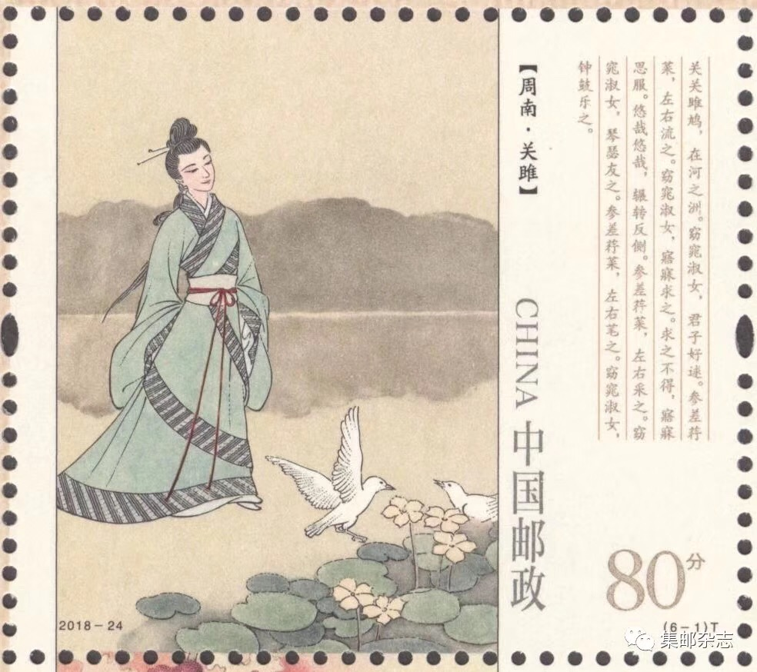

求之不得，寤寐思服。
悠哉悠哉，辗转反侧。
参差荇菜，左右采之。
窈窕淑女，琴瑟友之。
参差荇菜，左右芼之。
窈窕淑女，钟鼓乐之。

Slide 7
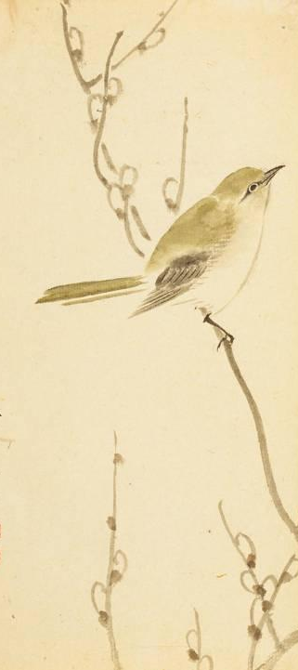
起兴
“兴者，先言他物以引起所咏之词也。”

Slide 8
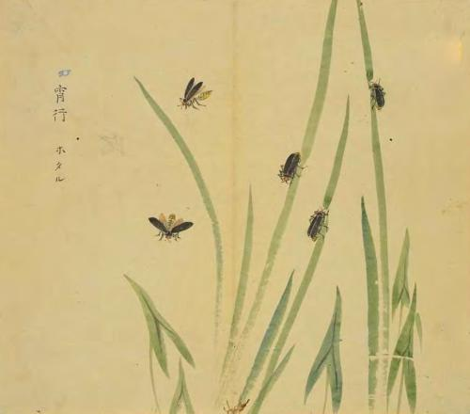
朗读内容一：
溯洄从之，道阻、道长、道跻、道右。
溯游从之，宛在水中央。
朗读内容二：
溯洄从之，道阻且长。溯游从之，宛在水中央。
溯洄从之，道阻且跻。溯游从之，宛在水中坻。
溯洄从之，道阻且右。溯游从之，宛在水中沚。

Slide 9
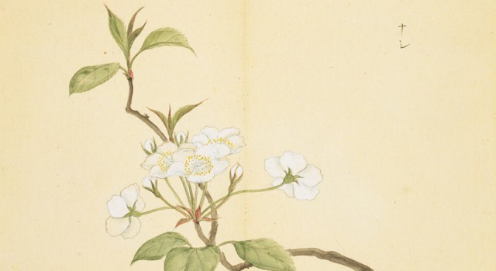
重章叠句
上下句或者上下段用相同的结构形式反复咏唱的一种表情达意的方法。

Slide 10
溯洄从之，道阻且长。
溯游从之，宛在水中央。
溯洄从之，道阻且跻。
溯游从之，宛在水中坻。
溯洄从之，道阻且右。
溯游从之，宛在水中沚。

Slide 11

结合课堂学习和资料链接，说说为什么课文选择了《关雎》和《蒹葭》作为我们认识《诗经》的媒介？

Slide 12
《诗经》是我们诗歌生命的起点。《诗经》分《风》、《雅》、《颂》三类。《国风》大多为周代各地的民间歌谣，是三百篇中最富思想意义和艺术价值的篇章。
《周南·关雎》和《秦风·蒹葭》中，秦原是周的附庸。
朱熹《诗集传》曰：“国者，诸侯所封之域；而风者，民俗歌谣之诗也。”
除了“赋”、“比”、“兴”、重章叠句的手法外，双声、叠韵、叠字的手法，也增加了诗歌的美感和感染力。
《诗经》的基本句式是四言，创造出很多千古流传的名句，如“杨柳依依”、“雨雪霏霏”、“风雨凄凄”等。
对于诗的作用，孔子有很高的评价。“兴于诗，立于礼。”（《论语·泰伯》）【孔子说：“（人的修养）开始于学《诗》，自立于学礼。”】

